Slide 1

上海纽盾科技股份有限公司
©上海纽盾科技股份有限公司 2009-2021 V1.3

Slide 2

目录
Contents
01
公司介绍
Company Introduction
业务介绍
Business Introduction
02

Slide 3
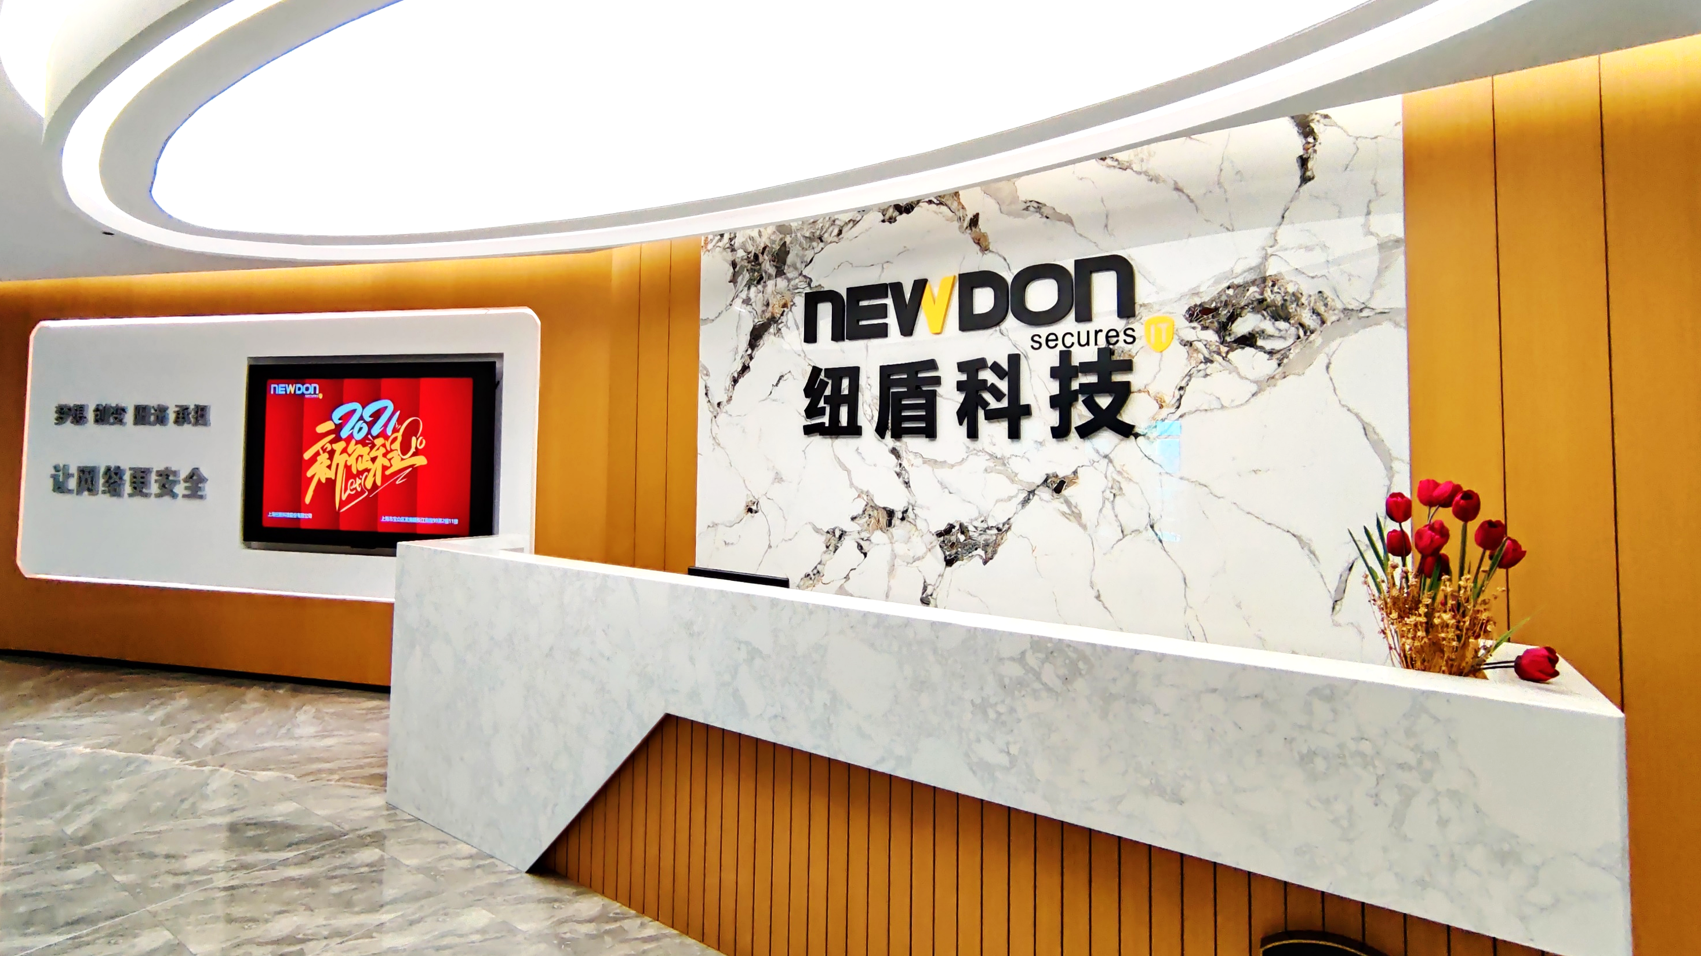
公司简介
Company Profile
上海纽盾科技股份有限公司
上海纽盾科技股份有限公司（以下简称“纽盾科技”）成立于2009年，是一家以“网络安全”为主轴，以“让网络更安全”为使命，为客户提供网络安全整体解决方案的专业安全公司，致力成为最值得信赖的网络安全整体解决方案提供商。

Slide 4




企业文化
Corporate Culture
企业使命
让网络更安全
企业愿景
致力成为最值得信赖的网络安全整体解决方案提供商
核心价值观
梦想：有梦就去追
创变：打破一切地去改变
阳光：持续而温暖的力量
承担：一切问题都是我的问题

Slide 5


发展历程
History of Development
2003-2008 拥抱时代潮流，创业征途5载
2003年09月：组建研发团队
2004年12月：研发出专业的防垃圾邮件和防病毒的邮件管理系统，并成功推向市场
2005年06月：自主研发动态域名解析系统（DDNS），提供域名解析服务
2006年10月：正式确立研发“网络安全”相关攻防产品
2008年08月：杭州和南京分部成立，标志着公司从技术研发走向研发与销售并重的战略之路
2009-2014 植根网安热土，超越发展5年
2009年03月：上海纽盾科技有限公司成立，确立走自主创新、自主品牌发展道路
2011年03月：公司创新项目获得科学技术部创新基金支持
2011年03月：公司安全项目被认定为“上海市高新技术成果转化项目”
2012年03月：公司安全产品被评为“上海市重点推荐新产品”
2014年01月：获“上海市科技型中小企业技术创新资金”支持
2015-2020 为社会责任而战，从优秀到卓越
2015年10月：正式更名为上海纽盾科技股份有限公司
2016年06月：公司“NDM网络异常检测系统”获得“年度中国IT互联网产品创新奖”
2018年05月：正式成立国家级第三方测评机构“国家信息中心软件评测中心教育领域中心”
2019年06月：成功申请“区块链网络安全” 相关及其他多项发明专利与实用新型专利
2019年10月：被认定为“上海市杨浦区双创小巨人企业”
2019年11月：获“上海市专精特新企业”与“杨浦区专精特新企业”双项认定荣誉
2020年06月：当选“上海区块链技术协会”理事单位
2020年11月：被上海区块链技术协会认定 为“区块链企业”
2021年04月：公司正式搬迁至同济创园，新起点，新征程

Slide 6

业务版图
Business Layout
上海纽盾科技股份有限公司 上海总部运营与行政中心
上海纽盾科技股份有限公司 江苏分公司（研发中心）
上海纽盾科技股份有限公司 陕西分公司（研发中心）
上海纽盾科技股份有限公司 湖南分公司
上海纽盾科技股份有限公司 宁夏分公司
上海纽盾科技股份有限公司 吴忠分公司
上海纽盾科技股份有限公司 深圳分公司
上海纽盾科技股份有限公司 广州办事处
上海纽盾科技股份有限公司 青海办事处
上海纽盾科技股份有限公司 河南办事处
上海纽盾科技股份有限公司 新疆办事处
北京纽盾网安信息技术有限公司（全资子公司）
国科信创科技有限公司（全资子公司）
海南纽盾科技有限公司（全资子公司）
上海高吉人才服务有限公司（全资子公司）
新疆
北京
青海
宁夏
陕西
河南
江苏
上海
湖南
广州
深圳
海南

Slide 7
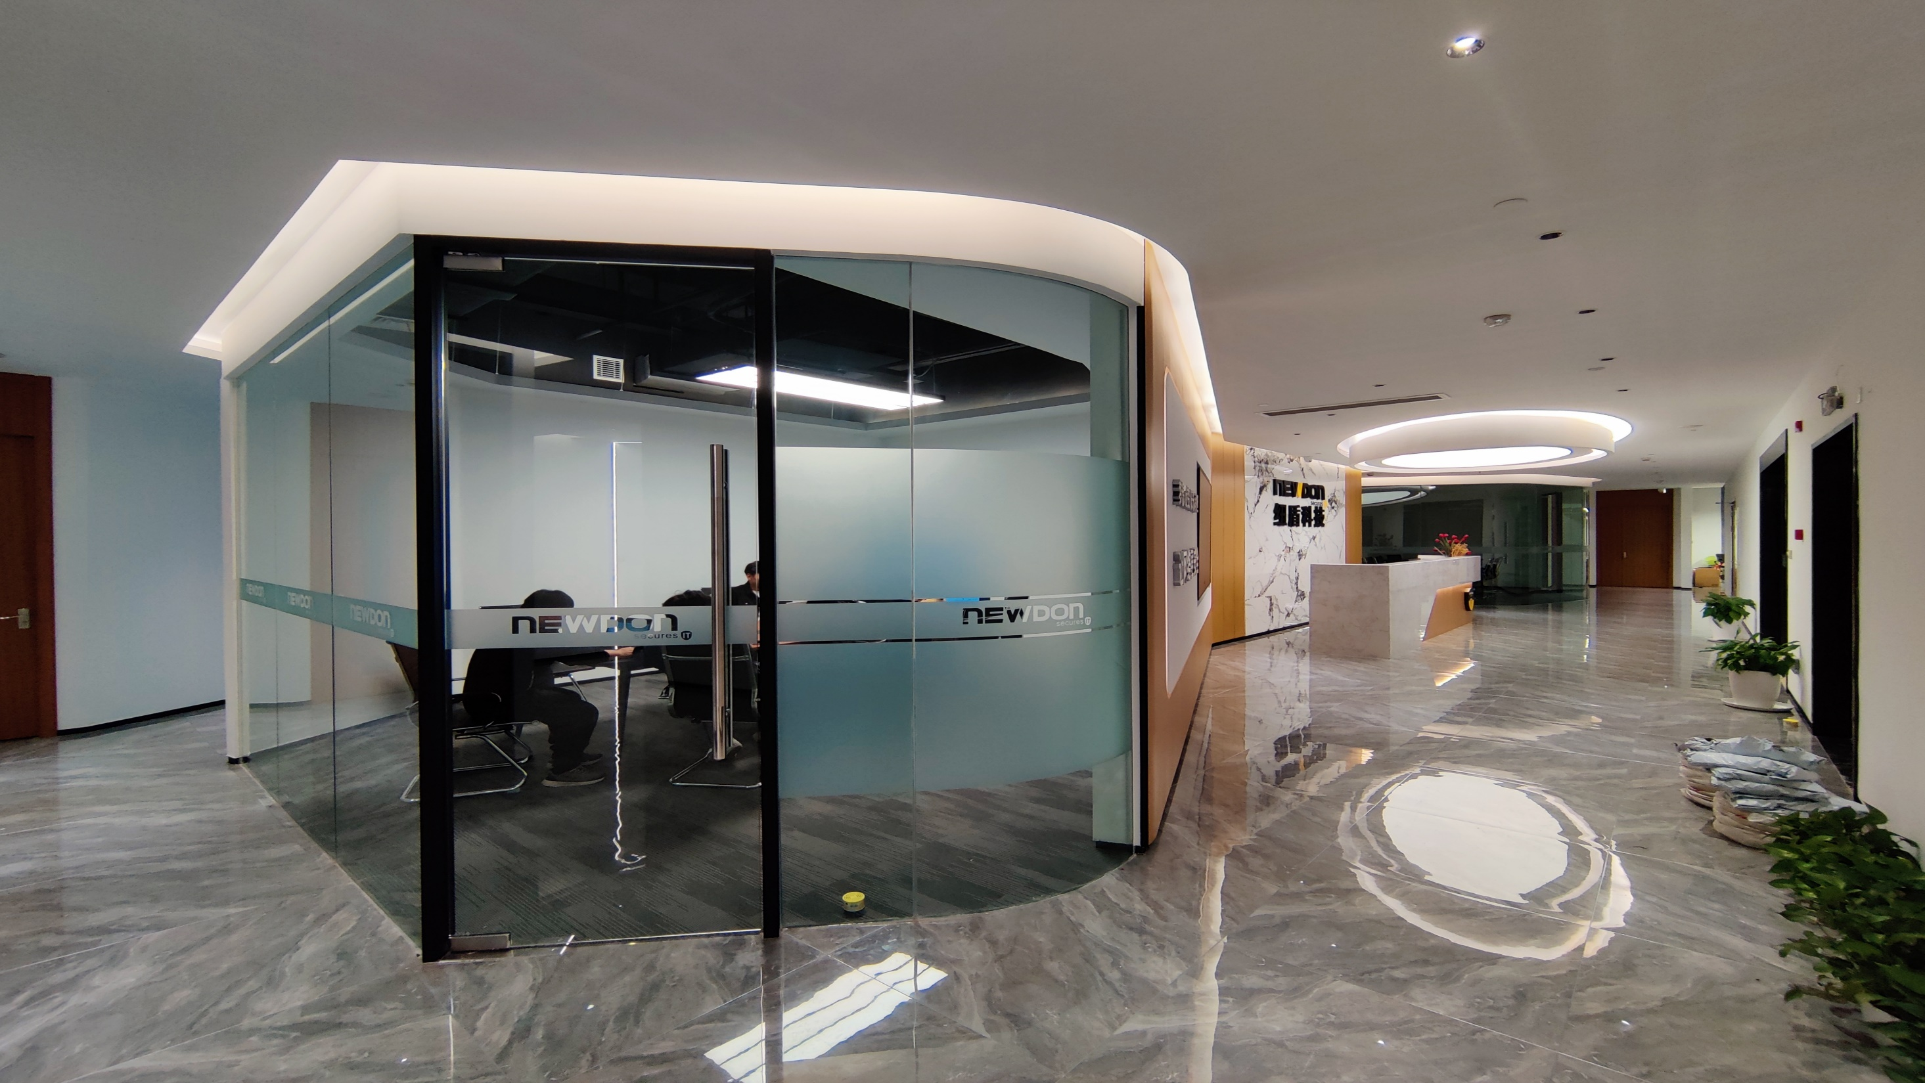
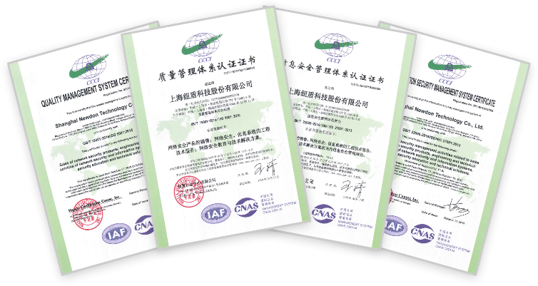

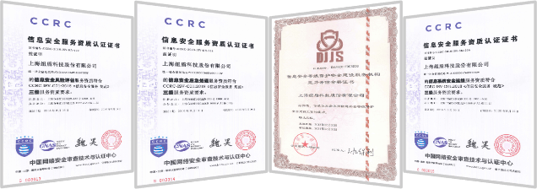
资质证书
Qualification Certificate
管理体系证书
ISO9001质量管理体系
ISO27001信息安全管理体系
主要服务资质证书
信息安全等级保护安全建设服务机构能力评估合格证书
信息安全【风险评估】服务资质证书
信息安全【应急处理】服务资质证书
信息系统【安全运维】服务资质证书
· · · · · ·

Slide 8

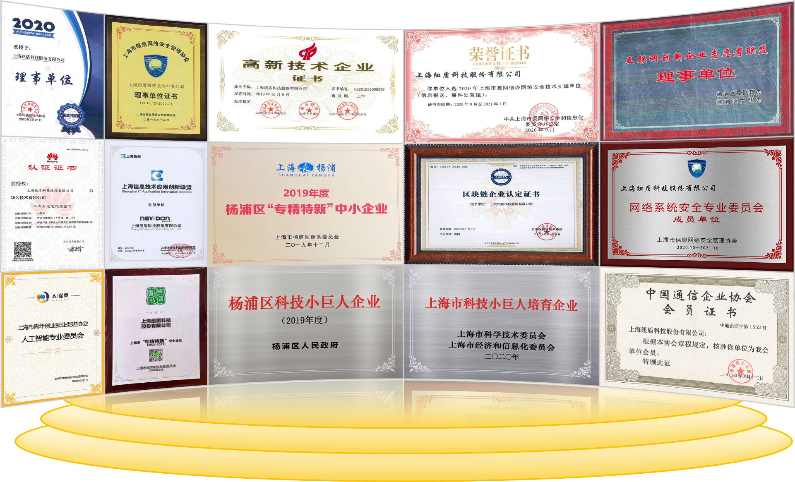
行业地位
Industry Status
上海市高新技术企业
上海市“专精特新”企业
杨浦区“专精特新”企业
上海市“科技小巨人培育”企业
上海市杨浦区“科技小巨人”企业
区块链企业
上海市双百企业
上海市高新技术成果转化项目
上海市信息网络安全管理协会-理事单位
互联网创新企业志愿者联盟-理事单位
上海区块链技术协会-理事单位
信息技术应用创新工作委员会-会员单位
中国通信企业协会-会员单位
华为技术有限公司-华为云优选级经销商
网络系统安全专业委员会-成员单位
上海市委网信办网络安全技术支撑单位
上海信息技术应用创新联盟-会员单位
上海市人工智能创业就业促进会-人工智能专业委员会
· · · · · ·

Slide 9

知识产权
Intellectual Property
纽盾科技股份秉持 着“创新改变世界，安全推动文明”的创新理念，始终专注网络安全创新精神，注重产品研发与知识产权保护，目前已累计拥有软件著作权、商标及专利证书累积100+件。
等保建设辅助系统
区块链网络安全系统
区块链防攻击系统
纽盾内网异常故障检测系统软件
纽盾网络安全系统
纽盾上网行为管理软件
纽盾下一代防火墙
纽盾内网准入系统软件
纽盾万兆防火墙软件
纽盾无线控制系统软件
纽盾异常主机远程阻断软件
纽盾运维审计堡垒机系统
纽盾数据库审计和防护系统
纽盾内网动态防御系统
大数据安全分析和态势感知系统
纽盾网络准入控制系统
纽盾日志分析管理审计系统
纽盾无线安全审计系统
纽盾网络内容过滤系统
纽盾网络入侵防护系统
纽盾威胁检测系统
纽盾应用交付系统
WAF应用防护系统
纽盾网络安全综合管理平台
纽盾物联网安全网关系统
纽盾内网动态防御系统
等保建设工具
· · · · · ·

Slide 10
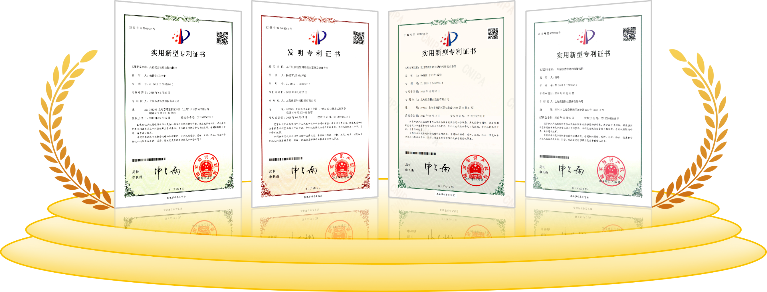
知识产权
Intellectual Property
发明专利：《基于区块链的网络安全系统及处理方法》
发明专利：《基于区块链的防攻击系统及方法》
发明专利： 《等级保护中的数据采集方法》
实用新型专利：《一种数据库审计的部署结构》
实用新型专利：《具有安全检测功能的机柜》
……

Slide 11

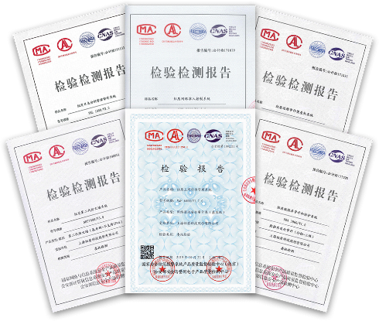
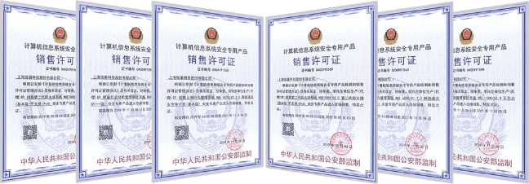
产品资质
Product Qualification
产品检测报告
纽盾科技安全产品均委托第三方权威检测机构，严格依据国家相关标准进行检测，通过检测后最终获得由公安部颁发的安全专用产品销售许可证。
销售许可证
第二代防火墙系统
上网行为管理审计系统
数据库安全审计系统
日志分析管理审计系统
运维审计堡垒机系统
威胁发现与预警监测系统

Slide 12

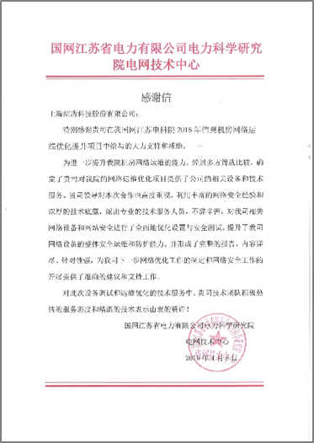
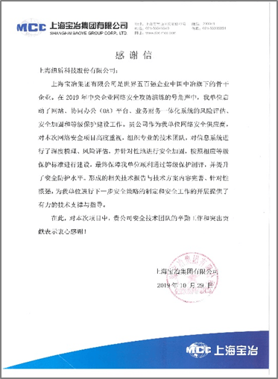
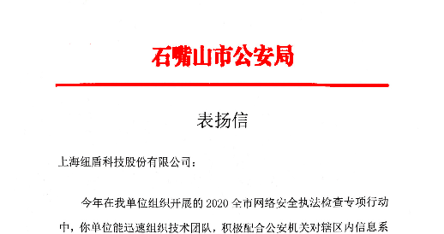
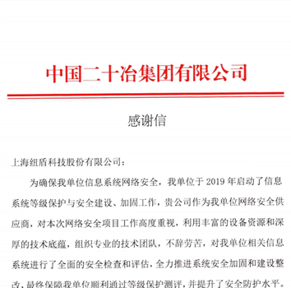
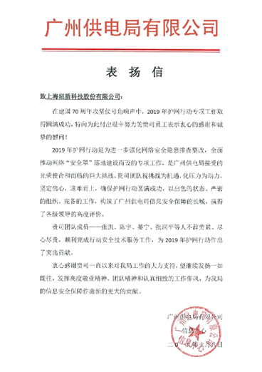
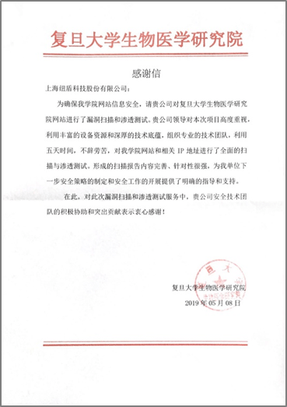
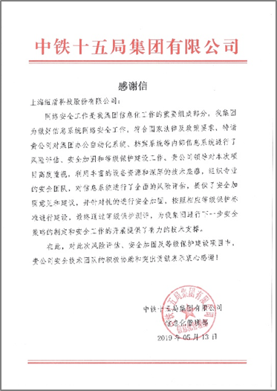
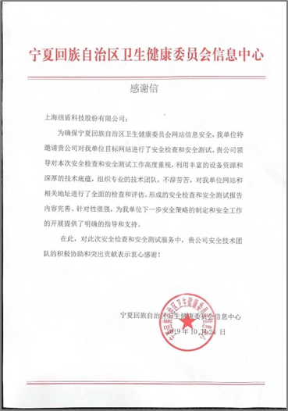
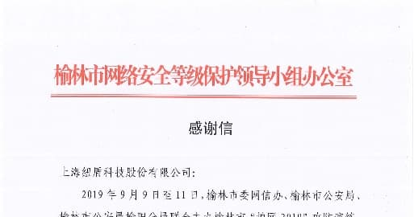
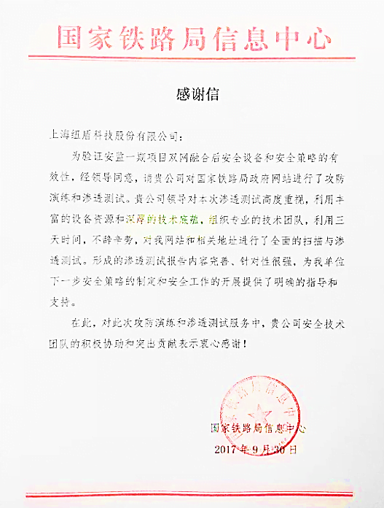
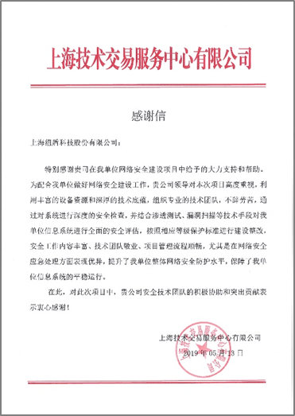
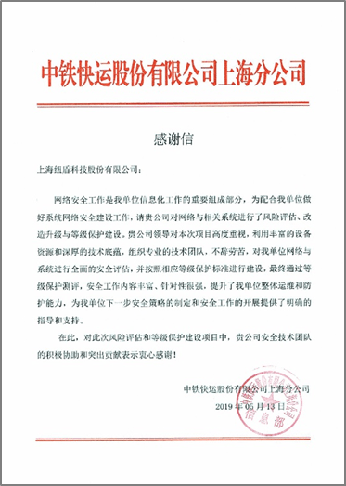
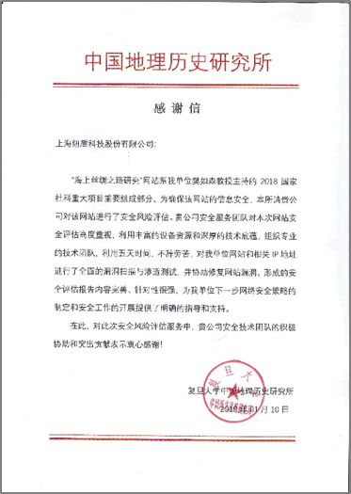
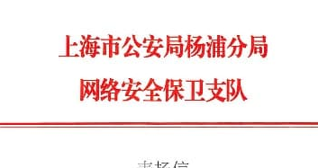
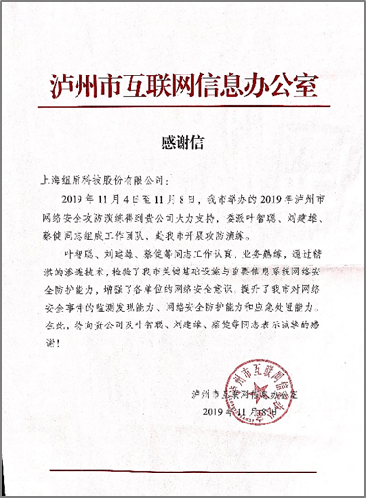
客户认可
Customer Recognition
以客户为中心，关注客户业务
构建基于客户业务的安全体系
贯彻“可管理、可持续”的安全理念
致力成为最值得信赖的网络安全整体解决方案提供商

Slide 13




































部分客户案例
Customer Cases
上海市杨浦区
宁夏卫健委
山东省政府
山西武警
武警上海边防
上海市公安局
深圳市公安局
江苏省公安厅
国家能源局
河北省电力
上海电力
云南电网西双版纳
广州供电局
中国石化
京能集团
中核动力
国家铁路局
中铁二局
中铁十局
上海铁路局
欧洲铁路
新疆高速管理局
恒隆集团
欧姆龙
复旦大学
同济大学
华南师范大学
上海大学
南京大学
上海第二工业大学
兰州大学
昆明理工大学
国务院国资委
商用信用平台
上海建工
中国二十冶
上海宝冶
三峡集团
中国外运
中铁十五局
南京钢铁
中国烟草
中华卷烟
红塔集团
太太乐食品
欧尚集团
TCL集团
国家技术转移东部中心
中国兵器218号研究所

Slide 14














































部分客户案例
Customer Cases
永诚保险
上海银监局
申银万国证券
交通银行
益盟股份
华澳信托
华鑫证券
吉致汽车金融
浦发硅谷银行
中冶医院
曲阳医院
复星集团
北京同仁堂
景峰医药
中国人民解放军总医院
第八医学中心
华山医院
上海移动
上海联通
上海电信
江苏电信
浙江广电
小南国
万豪国际
苏宁易购
现代集团
东风本田
CJ（希杰）集团
蔚来汽车
山东航空
春秋航空
天地华宇
北京粮食集团
大都会人寿保险
中国科学院
现代摩比斯
LG集团
CDP集团
喜来登
埃森哲
欧西爱司
北京百度
名片全能王
哔哩哔哩
驴妈妈
每日优鲜
用友软件
启信宝
京东·达达到家

Slide 15















部分合作伙伴
Some Partners

Slide 16

目录
Contents
01
公司介绍
Company Introduction
业务介绍
Business Introduction
02

Slide 17










业务介绍
Business Introduction
1
网络安全等级保护建设
2
网络安全产品
3
网络安全服务
4
网络安全教育
5
软件评测
6
云+安全
网络安全产品研发、销售
提供网络安全相关服务
提供企事业及个人培训
安全评测，软件评测
提供云+安全解决方案
等级保护整体解决方案

Slide 18
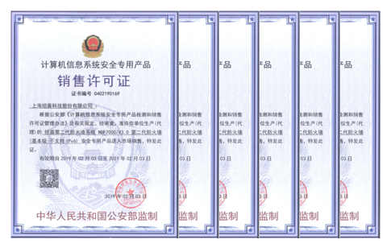
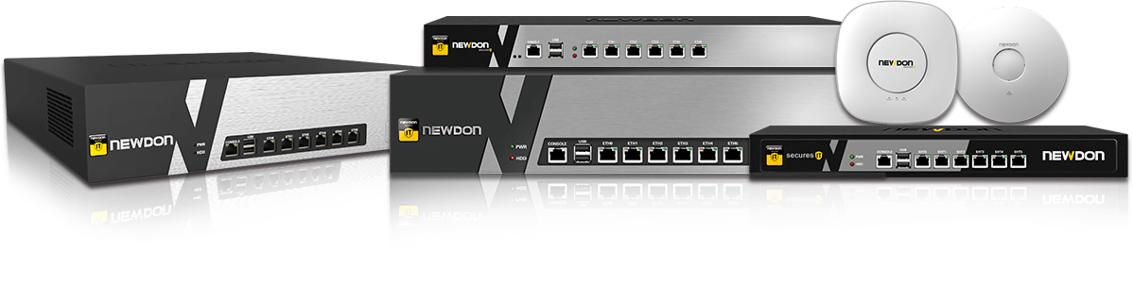
业务介绍-安全产品
Business introduction - Security Products
第二代防火墙系统（NDF）
上网行为管理审计系统（NAF）
数据库安全审计系统（NDA）
日志分析管理审计系统（NSL）
运维审计堡垒机系统（NMF）
威胁发现与预警监测系统（NATD）

Slide 19

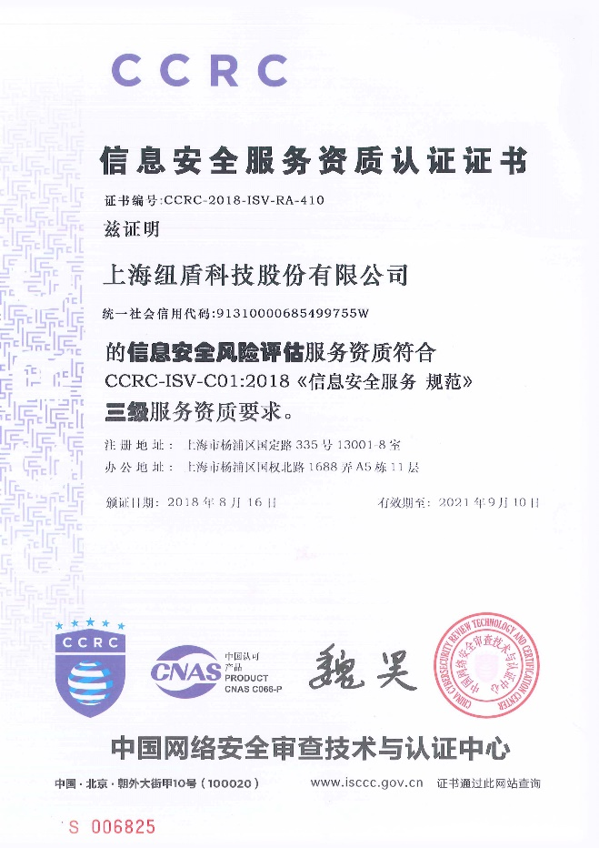
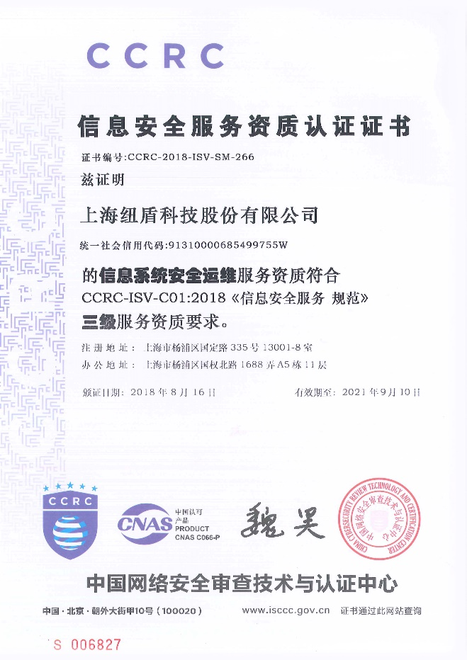
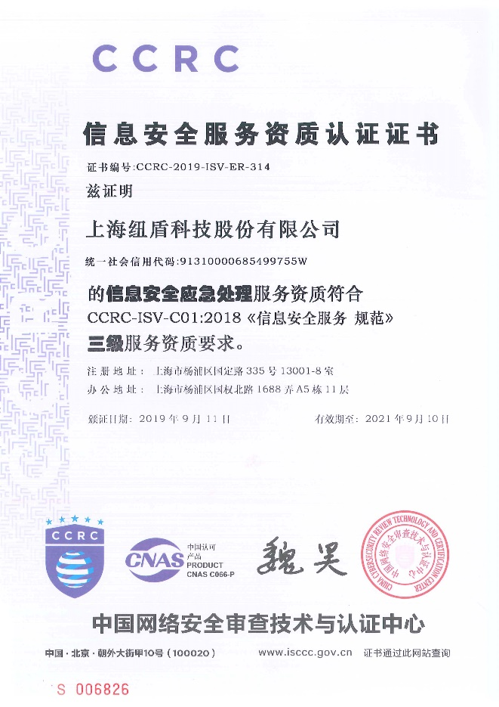
业务介绍-安全服务-服务资质
Business introduction - Security Service - Service Qualification
信息安全风险评估
信息系统安全运维
信息安全应急处理

Slide 20
业务介绍-全生命周期的安全服务
Business introduction - Security Services Throughout The Life Cycle
信息安全工程设计、规划、咨询
1
系统上线前安全测试
2
7
网络安全应急处理及攻防演练
全生命周期的
安全服务
安全加固落地
3
6
安全运维服务
网络安全等级保护建设
4
5
安全运维服务

Slide 21
业务介绍-安全服务-服务内容
Business introduction - Security Service - Service Content
安全工程规划设计
系统安全测试
安全加固落地
等级保护建设
技术体系设计
管理体系设计
机制管理与优化
检测与防御管理
风险评估
漏洞扫描
渗透测试
代码审计
操作系统加固
数据库加固
设备加固
APP加固
管理体系建设
等级保护咨询
等级保护整改
等级保护测评
系统安全运维
安全教育培训
应急保障服务
基础运维
主机运维
设备运维
系统运维
定制化+实用性
安全思维培养
专业化教学平台
攻防演练
重大时期保障
安全监测与事件通报
运维人员外派

Slide 22
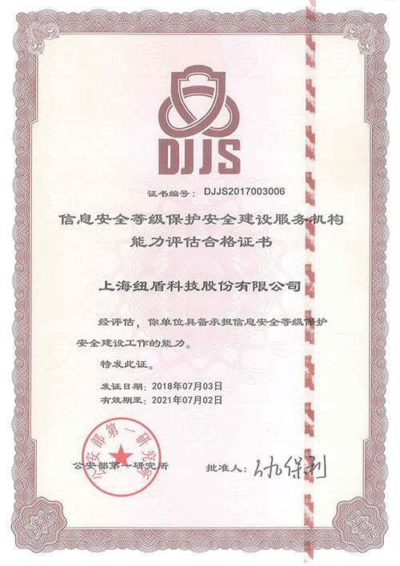
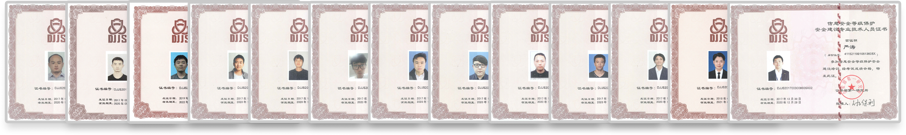
业务介绍-等级保护
Business introduction - Cyber Security Protection
全国最早开展等级保护业务的单位之一；
第一批获得DJJS等级保护安全建设资格证书的单位之一；
多名公安部认证的等级保护安全建设专业技术人员证书，团队实力丰厚，持证上岗；
独立建制的等级保护团队与组织架构，超强的等级保护整改技术服务落地能力；
拥有专业的渗透测试、漏洞扫描、风险评估安全服务团队，并具备相关资格证书；
项目管理团队及项目经理均具有丰富的项目实施与管理经验。
DJJS等保建设证书

Slide 23
业务介绍-等级保护-服务内容
Business introduction - Cyber Security - Service Content
复测全过程指导
咨询
等保测评
安全产品集成
安全加固落地
等保解决方案内容：
咨询+整改+测评
整改建设
APP加固修复
定级备案
管理体系落地
预测评
系统安全加固
差距性分析
管理体系建设
漏洞扫描、渗透测试
系统安全整改方案书
APP安全检测
Notes:
改为顺时针

Slide 24
业务介绍-等级保护-服务优势
Business introduction - Cyber Security - Service Advantages
专业的安全公司
效率极高的实施交付能力
稳建的测评机构合作关系
全行业场景化案例覆盖
公司自身从事网络安全产品的生产、研发，拥有专业的安全开发技术与项目经验。无可比拟的安全研发优势让等保建设无忧。
4000+单位及5000+信息系统的项目服务经验结合纽盾自研的标准化服务流程，使我们具备了效率极高的实施交付能力。
我司与全国各省市的测评机构均有良好的合作关系，通过丰富的项目经验，已形成一套成熟的沟通方式及工作方法。
纽盾已累计为政府、医疗、连锁、互联网、能源、金融、教育以及运营商等80+细分行业提供等级保护安全建设服务。

Slide 25
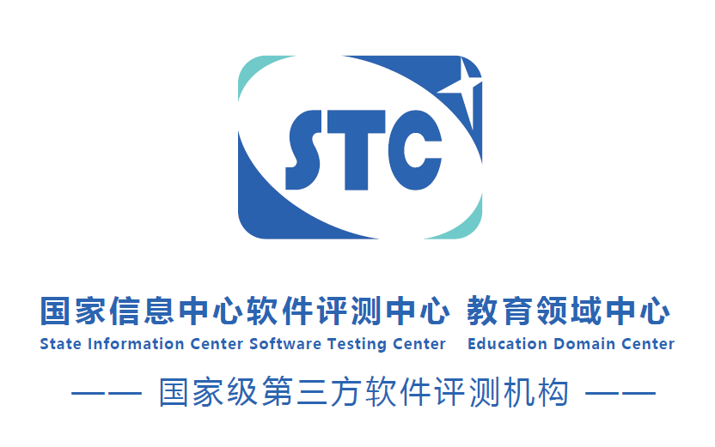
业务构成-软件评测
业务介绍-软件评测
Business introduction - Software Evaluation
国家信息中心软件评测教育领域中心（以下简称“中心”）是由国家信息中心软件评测中心面向全国教育领域设立的唯一分支机构，机构驻地在上海市杨浦区。中心作为“国测”全国测评市场体系的一部分，延续总部职能，面向各个领域开展软件测评业务，受北京总部统一管理和领导。
中心自成立以来，为前国家计委系统学术奖申报、前国家计委系统项目验收等相关工作组织过多次评测。近年来，更开展了多行业多领域的软件产品及系统工程的评测工作。现阶段已涉及水利、教育、医疗、电力、航空、电讯、石油、农业、林业、公安等行业客户，完成了涵盖办公、安全、财务、报表、统计等多领域的千余项评测工作，受到了客户的一致认可和好评。

Slide 26
业务介绍-软件评测-服务内容
Business introduction - Software Evaluation - Service Content
中心采用菜单模式提供服务，依托中心多年积累的质量保障体系和成熟稳定的基础服务设施，将测评内容和测试方法封装成服务构件，可面向行业客户、被测产品、面向目标、面向平台等不同维度灵活组合，以满足不同客户的差异化需求。形成了集合评测、培训、咨询、评估多元并进的业务发展模式。
信息系统评测服务
软件产品评测服务
特色评测服务
人才培养
国家电子政务项目评测
电子政务绩效评价
信息系统安全评测
信息系统审计
代码审计
数据中心评测
电子招标投标系统检测
智能终端应用评测
基金项目申请、验收
科研项目申请、验收
系统性能评测
系统安全评测
业主方项目验收
全流程评测
软件产品登记评测
软件成果鉴定评测
软件工程验收评测
软件产品确认评测
质量改进评测
标准符合性评测
中心经全国信息化计算
机应用技术水平教育培
训管理中心授权，开展
软件评测工程师系列培
训服务。

Slide 27

业务介绍-安全教育
Business introduction - Security Education
致力于打造网络安全专业人才的“摇篮”
校企合作
企业培训
技能教育
校企“产学研”深度合作，发挥各主体优势，促进新型学科建设，共同开启网络安全专业人才培训新模式。
通过通识性、专业型定制化培训课程，全面提高企业人员网络安全意识与专业技能。
依靠公司多年网络安全行业经验，从市场需求角度出发，培养技能型、实用型、专业型技术人才。

Slide 28
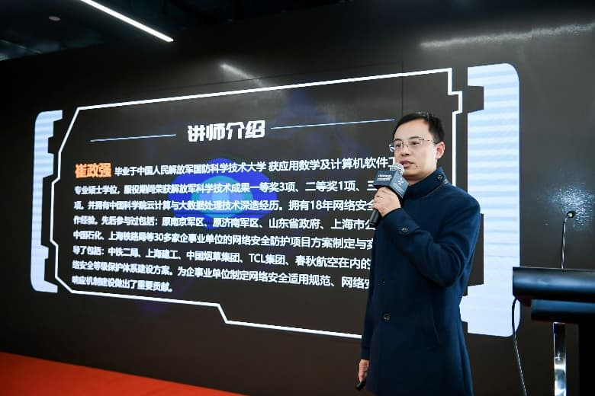

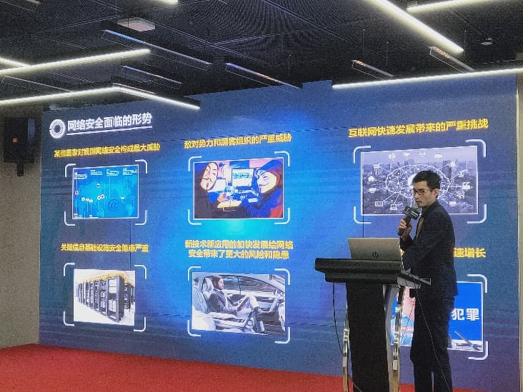
业务介绍-安全教育-师资团队
Business introduction - Security Education - Teacher Team
知名院校教学团队
目前纽盾科技网络安全教育讲师团队主要由：中国人民解放军国防科技大学、中国人民解放军战略支援部队信息工程大学、华中科技大学、同济大学等知名院校相关专业毕业生组成。
实战经验丰富
教学团队讲师，平均拥有7年以上网络安全从业经验。参与过超过500项以上的网络安全实施项目。参与国家、省市级网络安全相关课题50+项。
技能水平突出
教学团队均为本科以上学历，其中硕、博士占30%以上。团队全部成员均持有权威机构颁发的等级保护专业技术服务资格认证、CISP、CISAW 相关行业认证。

Slide 29
业务介绍-安全教育-服务优势
Business introduction - Security Education - Service Advantages
项目导师
前沿性+实用性
专业化教学平台
依托于公司上千个项目锤炼，纽盾科技股份导师拥有丰富的安服项目经验，拥有成熟的专业技能，熟悉各环节实施内容和步骤。
培训课程体系及内容根据国家网络安全发展战略和全球的网络安全趋势开展，在保证企业合规运营的基础上，提高课程实用性。
实验平台包含上百个网络安全模拟实操环境，强针对性、实战化训练，可实现教学、竞赛等多个应用场景。
丰富的教学资源
安全思维培养
人才服务
纽盾科技股份除具备自有专业化师资团队和课程资源外，同时拥有丰富的行业专家资源团队，具备完善的师资库。
不同于传统技能，在确保技术能力过硬的同时，掌握网络安全问题处置能力与问题思维方式。
纽盾科技股份与国内多个机构达成人才培养协议，按照企业用人需求完成人才推荐，解决就业问题。

Slide 30
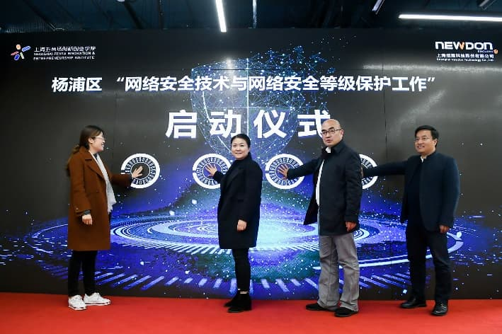
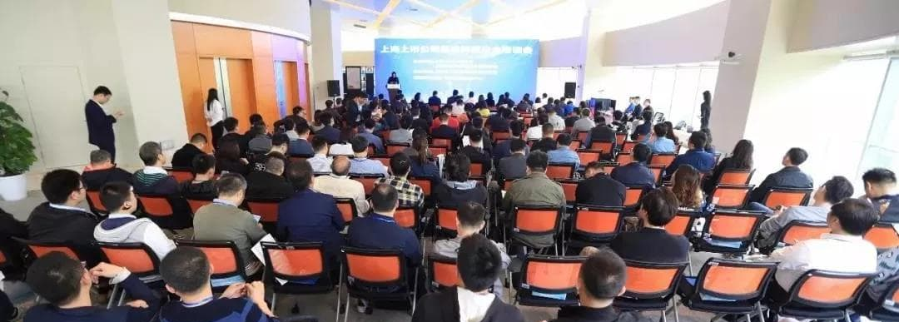
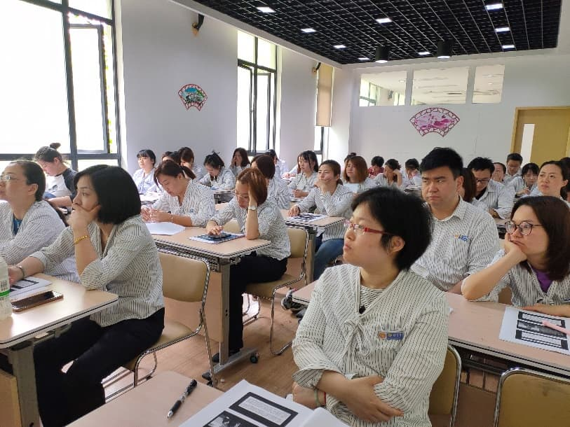
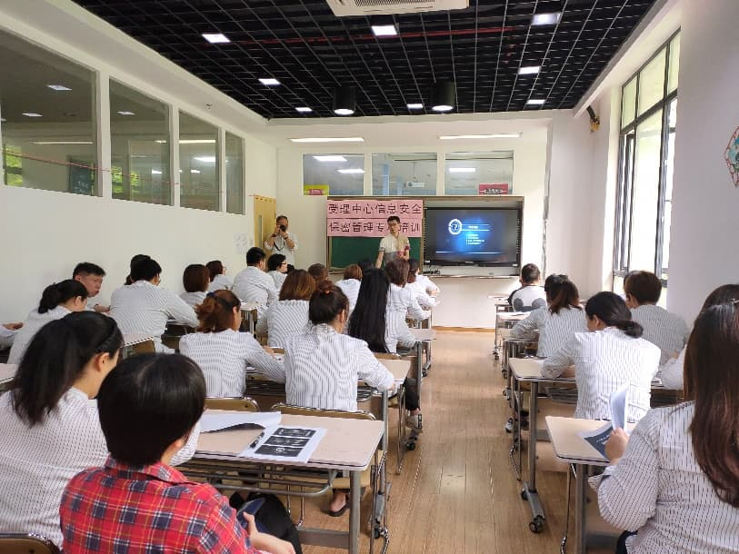
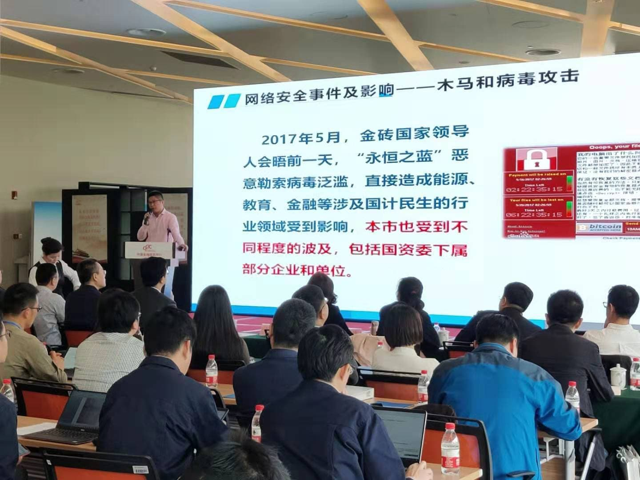
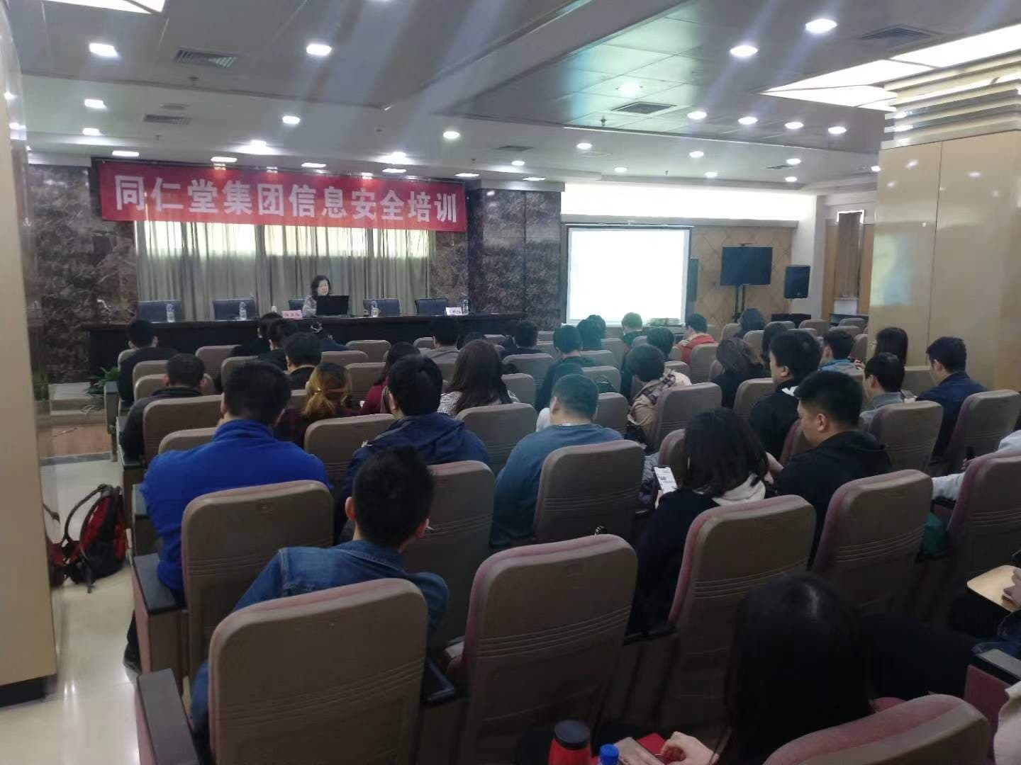
业务介绍-安全教育-培训案例
Business introduction - Security Education - Training Cases

Slide 31
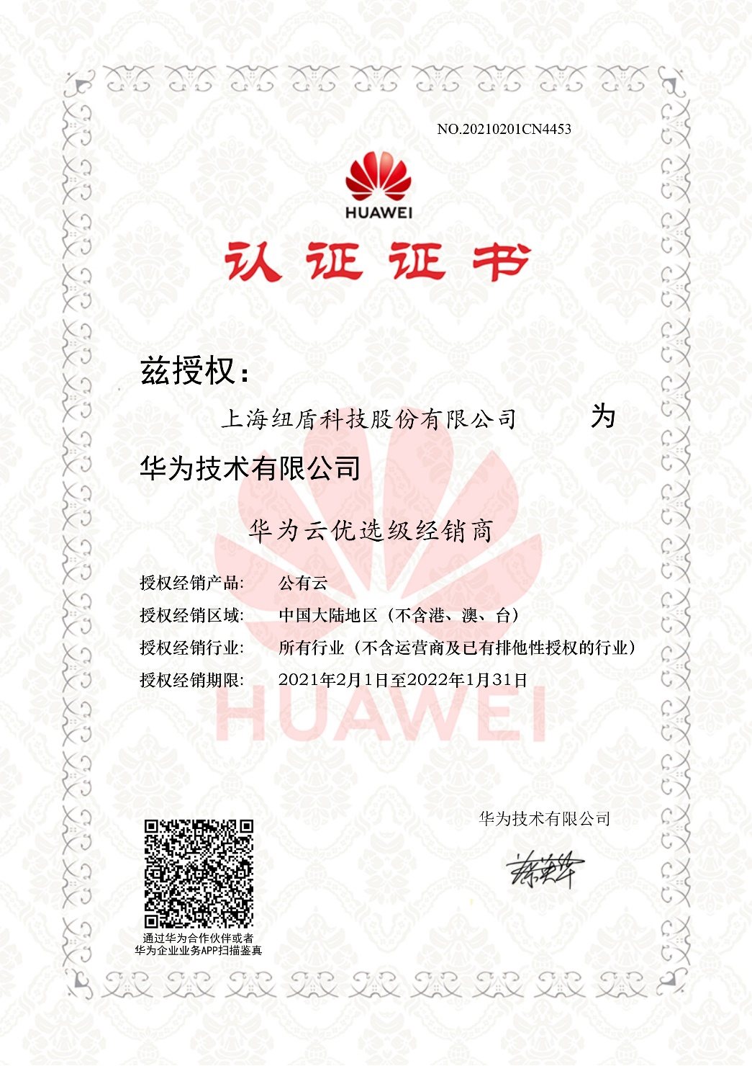
业务介绍-云+安全
Business introduction – Cloud and Security
纽盾科技携手华为云，为企事业单位提供上云解决方案与云上相关服务。

Slide 32
业务介绍-云+安全-整体解决方案
Business introduction - Cloud and Security - Overall solution
系统上线前，通过风险评估识别并修复系统高危风险项，杜绝系统“带病上线”，保证系统上线后能够更快的通过等保建设。
系统上云前风险评估
系统上云的准备工作
系统上云后等保建设
安全服务
主机巡检
设备巡检
代码审计
漏洞扫描
渗透测试
资产调研
配置选型
云计算迁移
数据备份
灾难恢复
等级保护咨询
等级保护整改
等级保护测评
日常运维、配置管理
备份恢复、灾备演练
应急响应、事件处理
安全运维、其他服务

Slide 33
业务介绍-云+安全-服务优势
Business introduction - Cloud and Security -Service Advantages
高性价比的云服务
优秀的服务能力
一站式上云解决方案
作为华为云的合作伙伴，通过纽盾科技股份购买华为云相关产品，可以享受华为云技术领先的红利，多一份性价比更高的选择。
纽盾科技股份在全国设立多家分公司与办事处，服务能力全面覆盖线上+线下、多地域。
通过纽盾科技股份购买华为云产品，可提供免费的一站式上云解决方案及服务。
上云前除“病”
专业的安全服务公司
提供上云迁移解决方案
上云前提供风险评估、漏洞扫描、渗透测试等安全评估服务，保证系统不带“病”上云。
纽盾科技股份具备权威机构颁发的风险评估、应急处理、安全运维服务资质，提供专业的网络安全服务。
纽盾科技股份可提供技术支持，帮助企业完成IT环境迁移工作，让您的上云之旅变得易如反掌。

